Slide 1





Email: marketing.tatiland@gmail.com
Hotline: 090 580 88 18
REVIEW CHIẾN DỊCH CASAMIA BALANCA HOI AN-TATI INVEST ĐỢT 1
Thời gian triển khai: 15/09 - 27/09/2026
TUẦN 2
10.10.2026 - 16.10.2026

Slide 2
Email: marketing.tatiland@gmail.com
Hotline: 090 580 88 18
NGÂN SÁCH TỔNG CÁC KÊNH TRIỂN KHAI
  Facebook:
  Tiktok:
  Zalo:
  Google:
  Đăng tin:

Slide 3
BÁO CÁO TUẦN
Email: marketing.tatiland@gmail.com
Hotline: 090 580 88 18
REVIEW KẾT QUẢ SÀN:
Tên Sàn | Tên Nhân sự | DATA MKT | DATA MKT | DATA MKT | DATA MKT | DATA MKT | DATA MKT | DATA MKT | DATA MKT
Tên Sàn | Tên Nhân sự | Casamia Balanca Hoi An | Casamia Balanca Hoi An | Casamia Balanca Hoi An | Casamia Balanca Hoi An | Sun Căn Hộ | Sun Căn Hộ | Sun Căn Hộ | Sun Căn Hộ
 |  | Lead | MQL | SQL | Deal | Lead | MQL | SQL | Deal
 | Nguyễn Văn A | 20 | 10 | 0 | 0 | 30 | 20 | 10 | 1
 | -----
Tổng | Tổng

Slide 4

Email: marketing.tatiland@gmail.com
Hotline: 090 580 88 18
BÁO CÁO TỔNG SÀN:
Nền tảng | ID tài khoản | Ngân sách thực chạy | LEAD | Chi phí thực chạy ( + gồm phí nền tảng) | CPL | MQL ( Khách hàng quan tâm ) | SQL ( Khách hàng tiềm năng) | DEAL

Slide 5

Email: marketing.tatiland@gmail.com
Hotline: 090 580 88 18
BÁO CÁO TỔNG SÀN:
Nền tảng | ID tài khoản | Ngân sách thực chạy | Chi phí thực chạy ( + gồm phí nền tảng) | CPL | LEAD | MQL ( Khách hàng quan tâm ) | SQL ( Khách hàng tiềm năng) | DEAL

Slide 6

Email: marketing.tatiland@gmail.com
Hotline: 090 580 88 18
REVIEW CHIẾN DỊCH CASAMIA BALANCA HOI AN-TATI INVEST ĐỢT 1
BÁO CÁO TỔNG SÀN:
Thời gian triển khai: 15/09 - 27/09/2026
Nền tảng | ID tài khoản | Ngân sách thực chạy | Chi phí thực chạy ( + gồm phí nền tảng) | CPL | LEAD | MQL ( Khách hàng quan tâm ) | SQL ( Khách hàng tiềm năng) | DEAL

Slide 7

Email: marketing.tatiland@gmail.com
Hotline: 090 580 88 18
BÁO CÁO TỔNG SÀN:
Nền tảng | ID tài khoản | Ngân sách thực chạy | Chi phí thực chạy ( + gồm phí nền tảng) | CPL | LEAD | MQL ( Khách hàng quan tâm ) | SQL ( Khách hàng tiềm năng) | DEAL

Slide 8
Email: marketing.tatiland@gmail.com
Hotline: 090 580 88 18
BÁO CÁO TỔNG SÀN:
Kênh Đăng Tin | ID tài khoản | Ngân sách đăng tin | LEAD | MQL ( Khách hàng quan tâm ) | SQL ( Khách hàng tiềm năng) | DEAL

Slide 9
Email: marketing.tatiland@gmail.com
Hotline: 090 580 88 18
NHÂN SỰ:.............................
REVIEW CHIẾN DỊCH CASAMIA BALANCA HOI AN-TATI INVEST ĐỢT 1
NGÂN SÁCH CÁC KÊNH TRIỂN KHAI
Thời gian triển khai: 15/09 - 27/09/2026
  Facebook:
  Tiktok:
  Zalo:
  Google:
  Đăng tin:

Slide 10
Email: marketing.tatiland@gmail.com
Hotline: 090 580 88 18
REVIEW CHIẾN DỊCH CASAMIA BALANCA HOI AN-TATI INVEST ĐỢT 1
Thời gian triển khai: 15/09 - 27/09/2026
FACEBOOK

Slide 11
Email: marketing.tatiland@gmail.com
Hotline: 090 580 88 18
FACEBOOK ADS:
Nền tảng | ID tài khoản | Ngân sách thực chạy | Chi phí thực chạy ( + gồm phí nền tảng) | Lead | Impressions (hiển thị) | Reach (tiếp cận) | Frequency (tần suất) | Lượt nhấp | CTR | CPM | Lượt xem

Slide 12
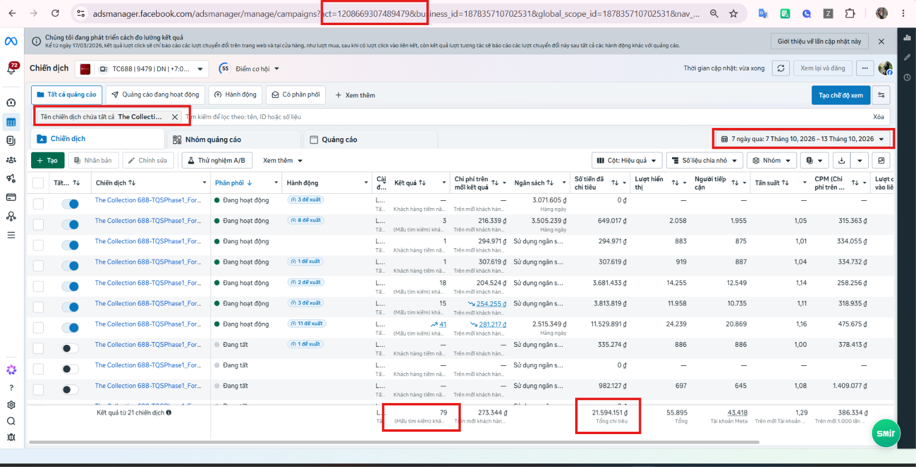
Email: marketing.tatiland@gmail.com
Hotline: 090 580 88 18
FACEBOOK ADS:
1
2
3
*Lưu ý cho capture Facebook ads: Khoanh các mục sau
  ID tài khoản quảng cáo
  Search tên chiến dịch
  Thời gian chạy
  Tổng số kết quả
  Tổng số tiền đã chi tiêu
4
5
*Demo: Lưu ý chụp đầy đủ thông tin các chiến dich, đủ ID TK QC và NS trong kỳ báo cáo

Slide 13
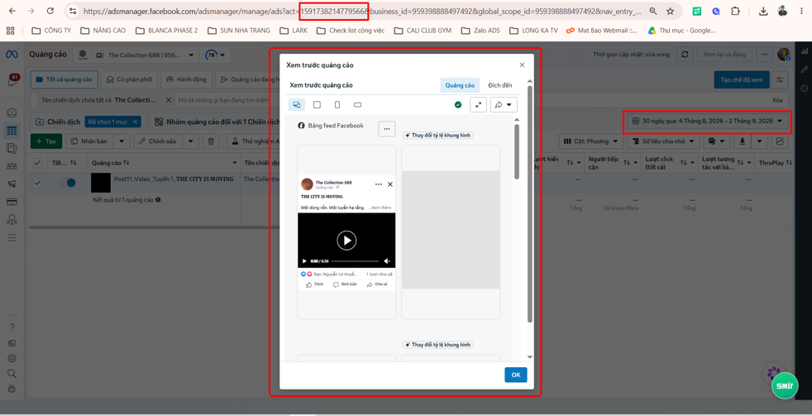
Email: marketing.tatiland@gmail.com
Hotline: 090 580 88 18
FACEBOOK ADS:
1
2
*Lưu ý cho capture Facebook ads: Khoanh các mục sau:
  ID tài khoản quảng cáo
  Thời gian chạy
  Quảng cáo đang hoạt động
3
*Demo: Lưu ý chụp đầy đủ thông tin các chiến dich, đủ ID TK QC và NS trong kỳ báo cáo

Slide 14
Email: marketing.tatiland@gmail.com
Hotline: 090 580 88 18
TIKTOK

Slide 15
Email: marketing.tatiland@gmail.com
Hotline: 090 580 88 18
REVIEW CHIẾN DỊCH CASAMIA BALANCA HOI AN-TATI INVEST ĐỢT 1
TIKTOK ADS:
Thời gian triển khai: 15/09 - 27/09/2026
Nền tảng | ID tài khoản | Ngân sách thực chạy | Chi phí thực chạy ( + gồm phí nền tảng) | Lead | Impressions (hiển thị) | Reach (tiếp cận) | Frequency (tần suất) | Lượt nhấp | CTR | CPM | Lượt xem

Slide 16
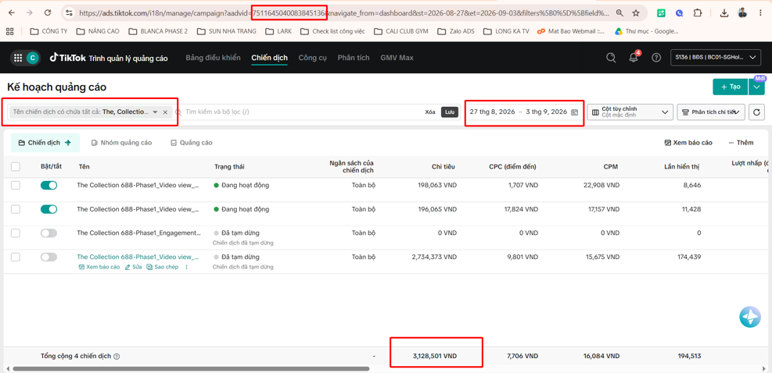
Email: marketing.tatiland@gmail.com
Hotline: 090 580 88 18
REVIEW CHIẾN DỊCH CASAMIA BALANCA HOI AN-TATI INVEST ĐỢT 1
TIKTOK ADS
1
Thời gian triển khai: 15/09 - 27/09/2026
2
4
*Lưu ý cho capture Tiktok ads: Khoanh các mục sau:
  ID tài khoản quảng cáo
  Search tên chiến dịch
  Tổng số tiền thực chạy
  Thời gian chạy (Nghiệm thu)
3
*Demo: Lưu ý chụp đầy đủ thông tin các chiến dich, đủ ID TK QC và NS trong kỳ báo cáo

Slide 17
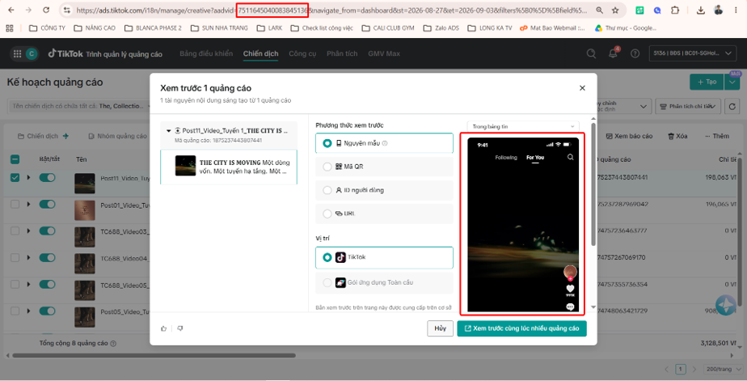
Email: marketing.tatiland@gmail.com
Hotline: 090 580 88 18
REVIEW CHIẾN DỊCH CASAMIA BALANCA HOI AN-TATI INVEST ĐỢT 1
TIKTOK ADS
1
Thời gian triển khai: 15/09 - 27/09/2026
2
*Lưu ý cho capture Tiktok ads: Khoanh các mục sau:
  ID tài khoản quảng cáo
  Quảng cáo chạy
*Demo: Lưu ý chụp đầy đủ thông tin các chiến dich, đủ ID TK QC và NS trong kỳ báo cáo

Slide 18
Email: marketing.tatiland@gmail.com
Hotline: 090 580 88 18
ZALO

Slide 19
Email: marketing.tatiland@gmail.com
Hotline: 090 580 88 18
REVIEW CHIẾN DỊCH CASAMIA BALANCA HOI AN-TATI INVEST ĐỢT 1
ZALO ADS:
Thời gian triển khai: 15/09 - 27/09/2026
Nền tảng | ID tài khoản | Ngân sách thực chạy | Chi phí thực chạy ( + gồm phí nền tảng) | Lead | Impressions (hiển thị) | Reach (tiếp cận) | Frequency (tần suất) | Lượt nhấp | CTR | CPM | Lượt xem

Slide 20
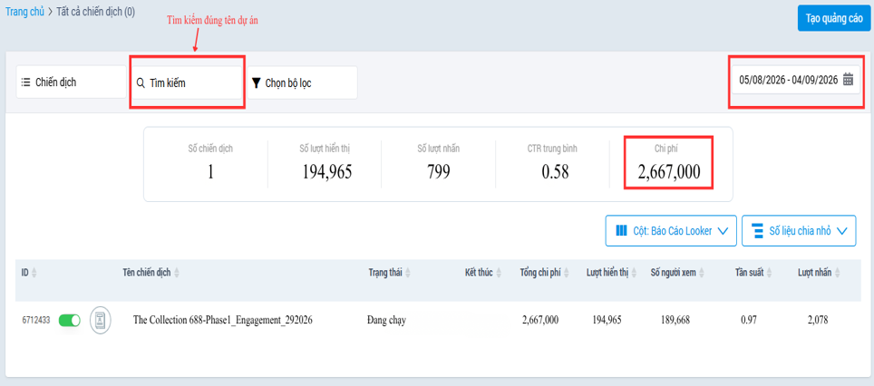
Email: marketing.tatiland@gmail.com
Hotline: 090 580 88 18
REVIEW CHIẾN DỊCH CASAMIA BALANCA HOI AN-TATI INVEST ĐỢT 1
ZALO ADS
Thời gian triển khai: 15/09 - 27/09/2026
3
1
2
*Lưu ý cho capture Zalo ads: Khoanh các mục sau:
  Search tên chiến
  Tổng số tiền thực chạy
  Thời gian chạy ( Nghiệm thu)
*Demo: Lưu ý chụp đầy đủ thông tin các chiến dich, đủ ID TK QC và NS trong kỳ báo cáo

Slide 21
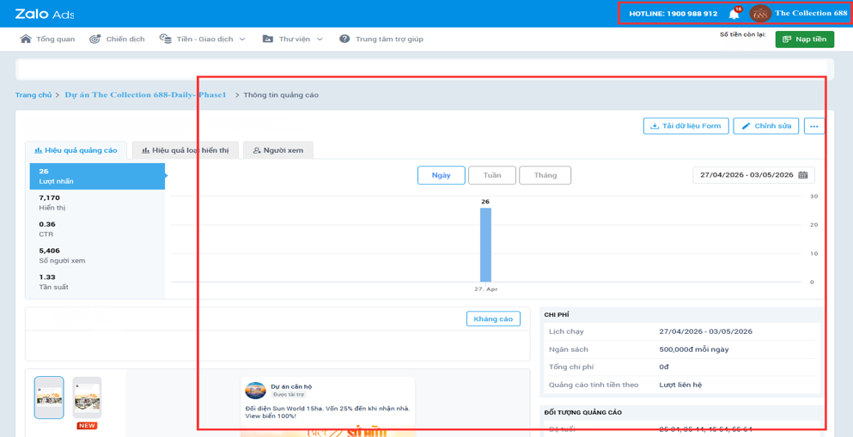
Email: marketing.tatiland@gmail.com
Hotline: 090 580 88 18
REVIEW CHIẾN DỊCH CASAMIA BALANCA HOI AN-TATI INVEST ĐỢT 1
ZALO ADS:
1
Thời gian triển khai: 15/09 - 27/09/2026
2
*Lưu ý cho capture Zalo ads: Khoanh các mục sau:
  ID tài khoản quảng cáo
  Thời gian chạy
  Quảng cáo đang hoạt động
3
*Demo: Lưu ý chụp đầy đủ thông tin các chiến dich, đủ ID TK QC và NS trong kỳ báo cáo

Slide 22

Email: marketing.tatiland@gmail.com
Hotline: 090 580 88 18
GOOGLE

Slide 23
Email: marketing.tatiland@gmail.com
Hotline: 090 580 88 18
REVIEW CHIẾN DỊCH CASAMIA BALANCA HOI AN-TATI INVEST ĐỢT 1
BÁO CÁO TỔNG:
Thời gian triển khai: 15/09 - 27/09/2026
Nền tảng | ID tài khoản | Ngân sách thực chạy | Chi phí thực chạy ( + gồm phí nền tảng) | Lead | Impressions (hiển thị) | Reach (tiếp cận) | Frequency (tần suất) | Lượt nhấp | CTR | CPM | Lượt xem

Slide 24
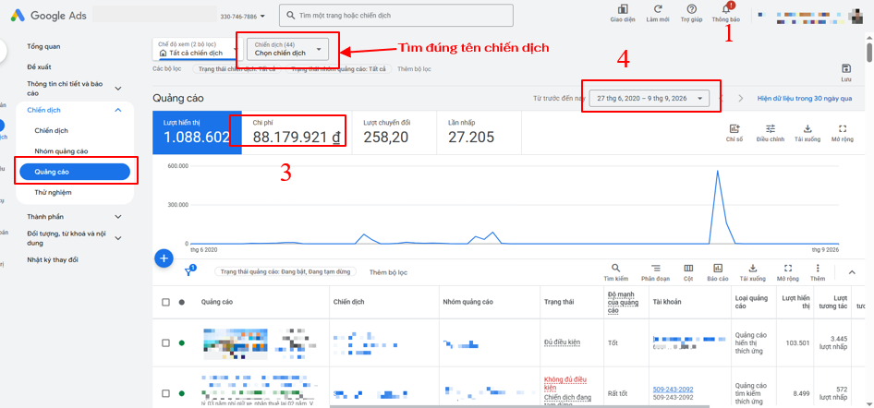
Email: marketing.tatiland@gmail.com
Hotline: 090 580 88 18
REVIEW CHIẾN DỊCH CASAMIA BALANCA HOI AN-TATI INVEST ĐỢT 1
GOOGLE ADS
Thời gian triển khai: 15/09 - 27/09/2026
*Lưu ý cho capture Google ads: Khoanh các mục sau:
  ID tài khoản quảng cáo
  Search tên chiến dịch
  Tổng số tiền thực chạy
  Thời gian chạy
*Demo: Lưu ý chụp đầy đủ thông tin các chiến dich, đủ ID TK QC và NS trong kỳ báo cáo

Slide 25
Email: marketing.tatiland@gmail.com
Hotline: 090 580 88 18
KÊNH ĐĂNG TIN

Slide 26
Email: marketing.tatiland@gmail.com
Hotline: 090 580 88 18
REVIEW CHIẾN DỊCH CASAMIA BALANCA HOI AN-TATI INVEST ĐỢT 1
BÁO CÁO TỔNG:
Thời gian triển khai: 15/09 - 27/09/2026
Nền tảng | ID tài khoản | Ngân sách | Chi phí thực chạy ( + gồm phí nền tảng) | Reach (tiếp cận) | Impressions (hiển thị) | Lead

Slide 27
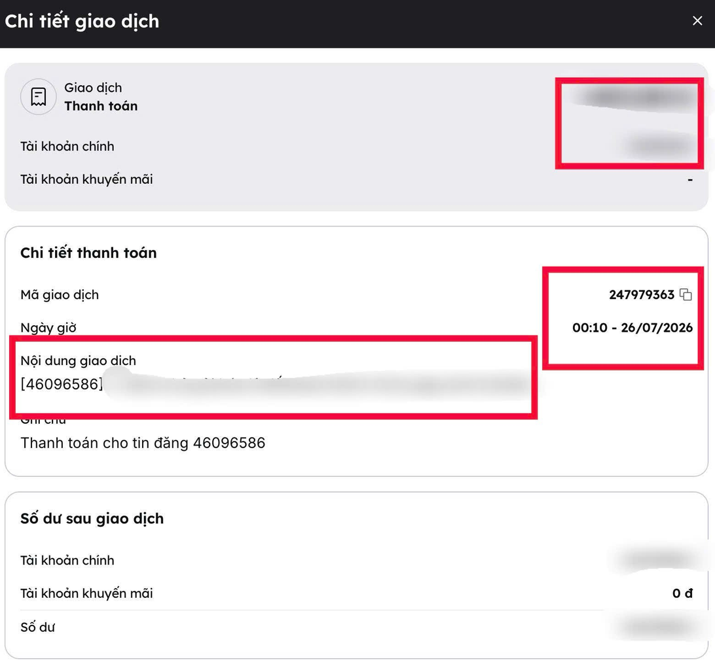
Email: marketing.tatiland@gmail.com
Hotline: 090 580 88 18
CAPTURE MÀN HÌNH ĐĂNG TIN

Slide 28
Email: marketing.tatiland@gmail.com
Hotline: 090 580 88 18
THANK YOU!

